Slide 1

ReLU 神经网络鲁棒性验证研究
基于 alpha-beta-CROWN 的分支策略对比实验

Slide 2



研究背景：深度神经网络的"可证明安全"挑战
行业痛点
核心问题定义
深度神经网络已广泛部署于视觉识别、医疗辅助、智能控制等高可靠性场景。
>>
>>
验证目标：对于输入样本和扰动半径，保证在扰动范围内分类结果不变。
传统评估依赖自然准确率，无法回答"在可接受扰动范围内模型是否稳定"。
||x' - x||_∞ ≤ ε ⇒ f_y(x') - f_j(x') > 0 (j ≠ y)
>>
严格区分"未找到反例"与"可证明安全"——这是软件质量保障的核心命题。
微小输入扰动（如对抗样本）可能导致预测翻转，带来严重安全风险。
>>
>>

Slide 3





研究意义：从四个维度构建研究价值
维度
核心价值
将鲁棒性问题表达为全称约束判定问题，建立形式化验证框架
理论意义
比较不完整验证与完整验证在准确性、可扩展性、计算代价上的权衡
方法意义
形成可复现验证流水线：配置管理 → 日志归档 → 指标汇总 → 图表生成
工程意义
完整覆盖"搭建、分析、改进、实验、汇报"全流程，与课程评分强一致
教学意义
研究策略
采用 "中档目标"策略：工具解析 + 复现实验 + 对比结论
优先保证：过程可复核、结果可解释、结论可交付

Slide 4










国内外研究现状：三大主流技术路线
线性松弛/边界传播
Branch-and-Bound
SMT/MIP 精确求解
代表工具
代表工具
代表工具
CROWN、alpha-CROWN
beta-CROWN
Marabou、MIP求解器
优势
优势
优势
速度快、GPU友好、扩展性好
证明能力强，可得确定结论
理论精确性强
局限性
局限性
局限性
复杂样本难以直接证明
计算代价随分支增长
大规模模型成本极高
研究趋势收敛
近年方法从"高精度但低扩展"向 "松弛传播 + 分支定界"混合路线 收敛
>>
核心驱动：图像任务维度高 → SMT/MIP遇规模瓶颈；线性松弛具备GPU友好性
>>

Slide 5





工具选型：alpha-beta-CROWN 的四大优势
主平台选型理由
工具定位分工
alpha-beta-CROWN
主实验平台 负责产出可规模化对比结果，执行核心验证任务。
统一框架
GPU加速
同时支持不完整验证（线性松弛）与完整验证（BaB），可在同一框架下完成方法对比。
具备显著的 GPU 加速能力，适合在有限时间内完成多个扰动半径与策略组合实验。
Marabou
方法学对照参照 用于说明 SMT 方向在解释性与完整性上的优势及其规模限制。
配置清晰
ReLU支持成熟
提供 CLI 与 API 双入口，便于从"配置复现"无缝扩展到"程序化批量实验"。
对 ReLU 全连接网络支持完善，配置范式规范，便于课程成员分工协作。
MIP 路径
可选精确增强手段 在主平台内作为补充，解释"证明能力与计算成本"的典型权衡。

Slide 6



技术路线：验证流水线与核心实验设计
系统架构（四层流水线）
核心验证原理
[配置层]
线性松弛（不完整验证）
baseline / auto / kfsb 三套对比配置
通过 CROWN/alpha-CROWN 快速传播边界，给出松弛证明。
[执行层]
alpha-beta-CROWN CLI
Branch-and-Bound（完整验证）
对松弛不够紧的神经元进行分支，逐步收缩不确定区域。
[归档层]
日志归档 + 策略对比 CSV 自动生成
关键参数：
branching.method, branching.candidates, branching.reduceop
[分析层]
图表生成 + 阶段结论提炼

Slide 7
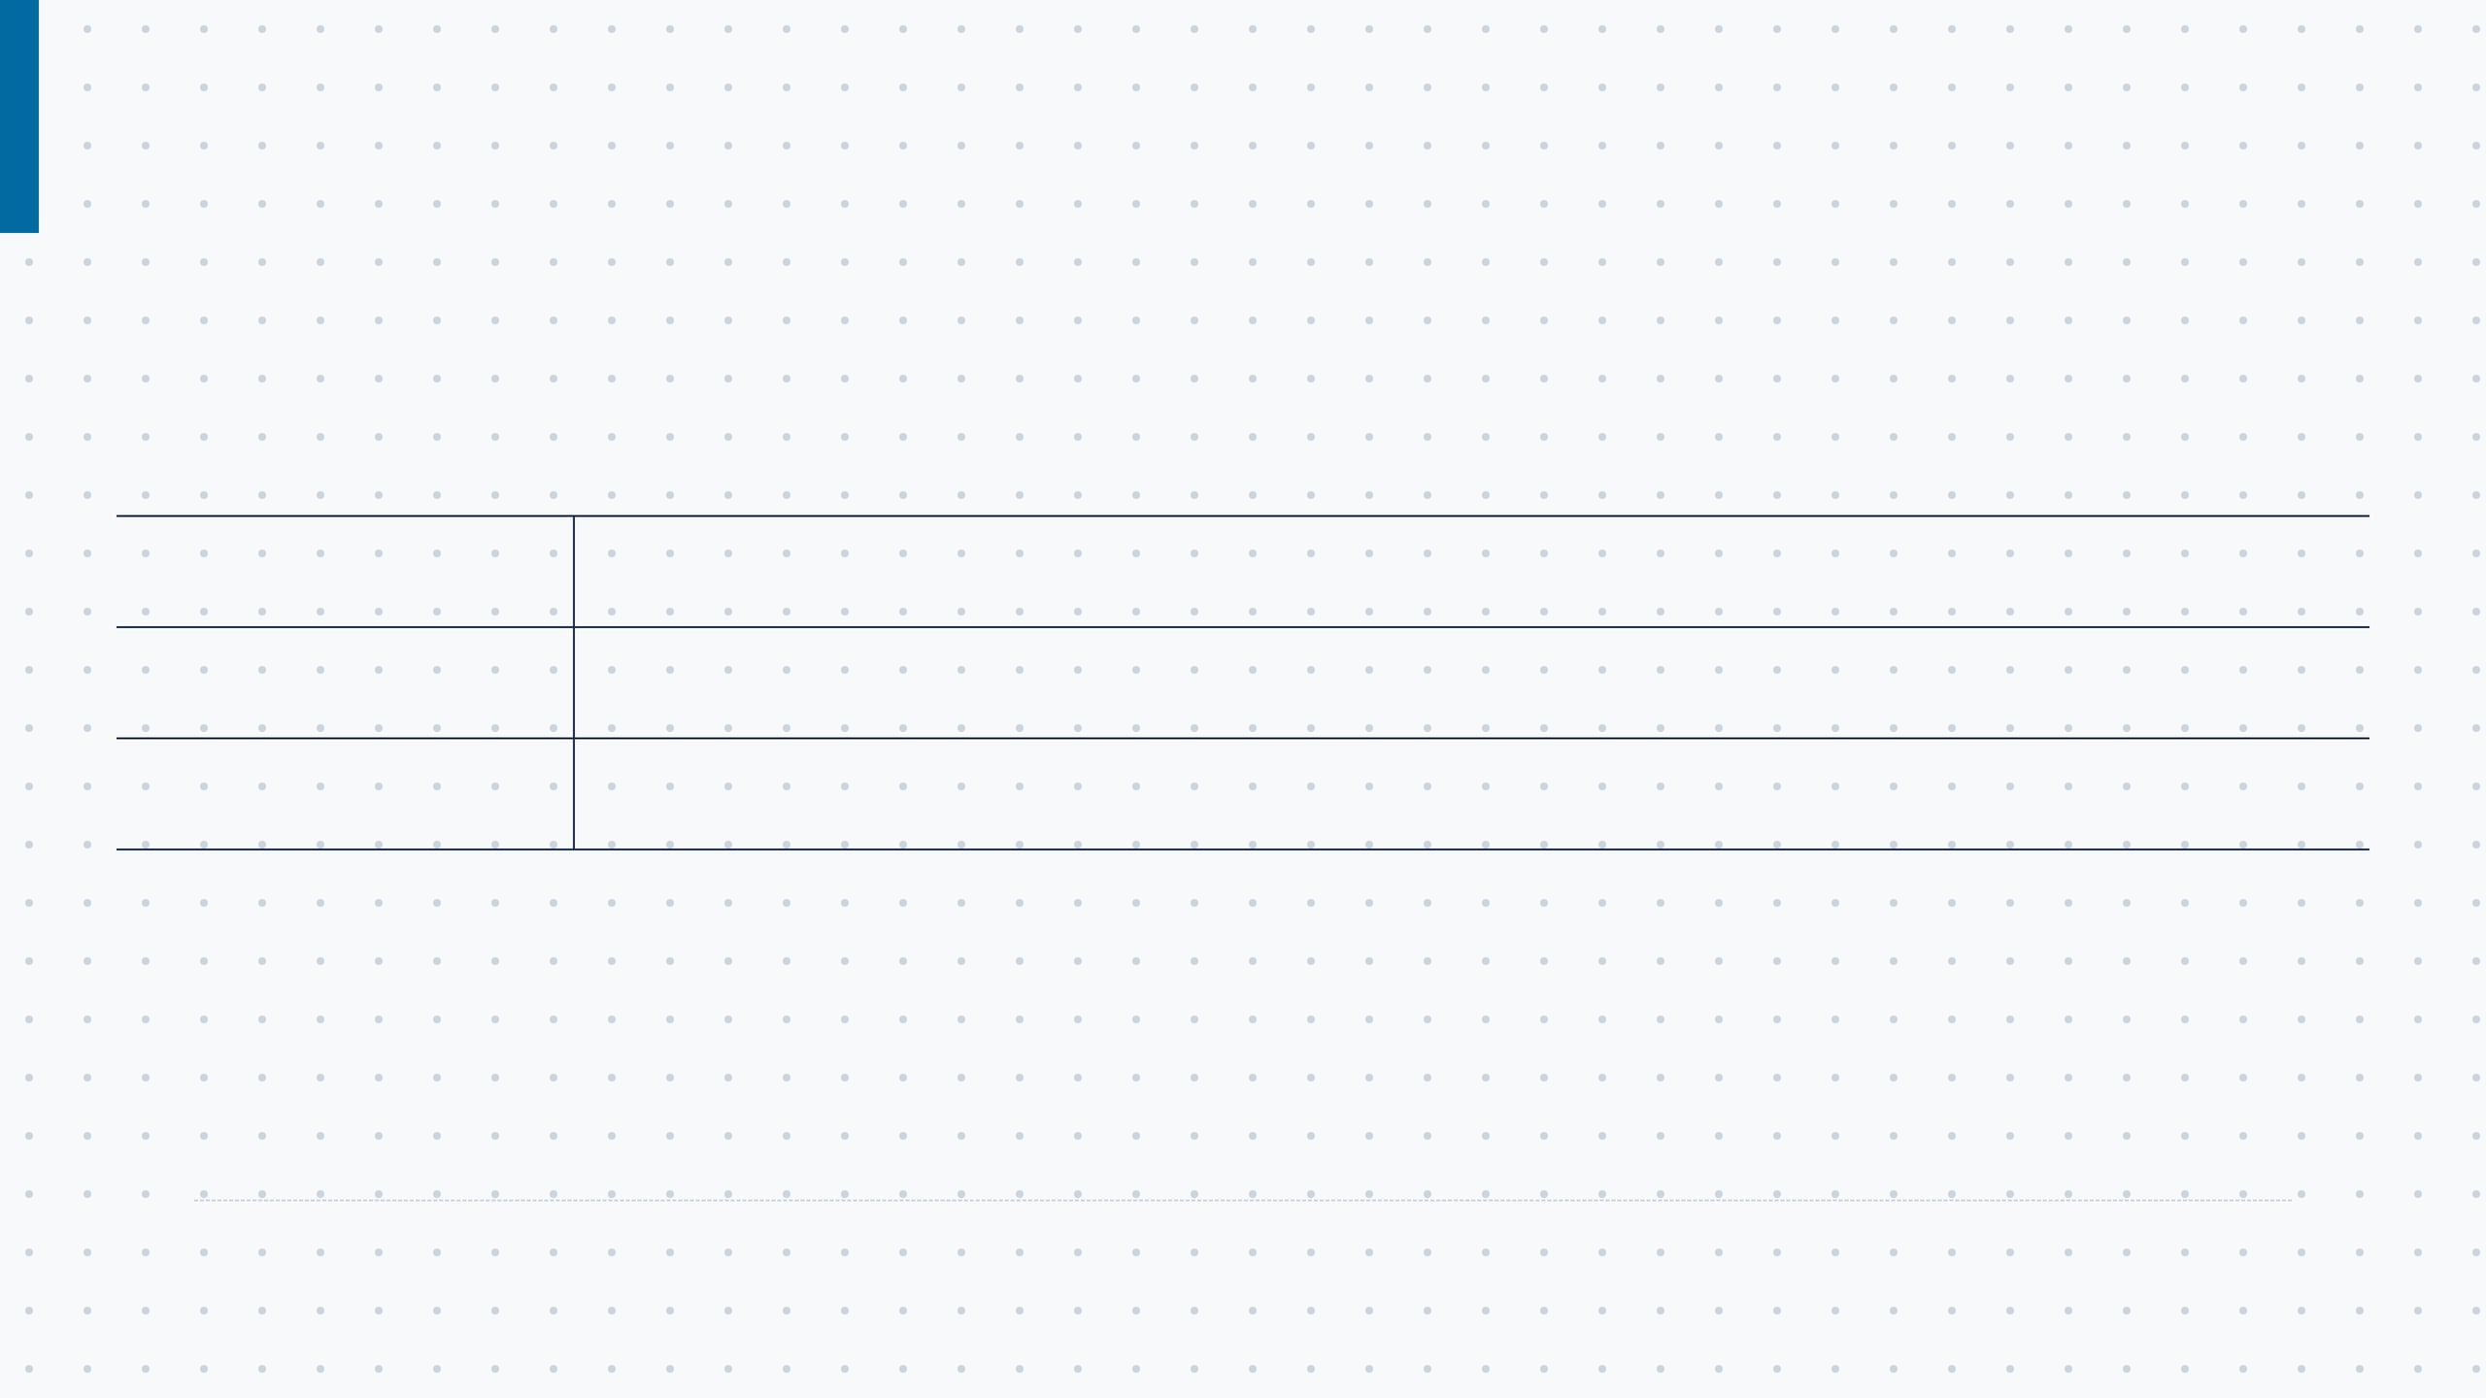

初步实验结果：100样本下策略差异显现
关键实验结论（固定 ε=0.02，MNIST 0-100）
策略
Verified Accuracy
Timeout 数量
平均耗时
baseline
91.0%
9
较高
auto
91.0%
9
最高
kfsb
92.0%
8
最低
核心发现
小样本（0-20）：三策略均达 100% verified acc，差异不明显
>>
扩展到 0-100：差异被放大，kfsb 在验证率与时间成本上相对更优
>>
结论：扩大样本规模是揭示策略差异的必要步骤

Slide 8




后续研究计划：主线A + 辅线B 双轨推进
主线 A：分支策略优化实验
辅线 B：扰动半径扫描实验
调整
、
、
进行
固定主策略为
branching.method
candidates
reduceop
，扫描 ε ∈ {0.01, 0.02, 0.03, 0.05}
■
■
kfsb
消融实验
对比
生成 VRA-epsilon 和 time-epsilon 曲线
在同一模型、同一样本集和同一 ε 下的表现
■
babsr
、
kfsb
、
auto
■
解释鲁棒性随扰动增强的衰减过程
■
关键指标：verified acc、timeout、mean/max time、visited nodes
■
联合目标
验证更优策略在多个 epsilon 下是否保持更稳定表现
实验覆盖不少于 8 组（目标 12 组：3策略 × 4半径）
■
■

Slide 9





进度安排与里程碑
里程碑计划
里程碑
内容
状态
时间
M1 搭建与流程验证
环境可用、入口可执行、最小样本跑通
已完成
第4周前
M2 基线复现与策略对比
3策略对比CSV与可视化图表
进行中
第5周
M3 分支策略优化实验
至少3组配置消融，形成主线改进结论
待执行
第6周
M4 扰动半径扩展验证
4个epsilon点的VRA与耗时趋势图
待执行
第7周
M5 阶段汇总与课堂汇报
整合A+B结果，完成报告与PPT
待执行
第8周
人员分工
A
进度统筹 & 里程碑验收
B
文献综述 & 理论部分
C
环境维护 & 可复现性
D
批量实验执行 & 日志整理
E
图表生成 & 汇报表达

Slide 10




预期成果与创新点
量化交付目标
核心创新与贡献
实验覆盖 ≥ 8 组（目标 12 组：3策略 × 4扰动半径）
工程创新
每组统一统计：verified acc、timeout、mean time、max time（A组额外统计 visited nodes）
建立"配置执行-日志归档-结果汇总-图表生成"全流程可复现验证流水线。
输出 ≥ 2 张可直接用于汇报的图表 + 1 份对比 CSV
方法贡献
系统量化 BaB 分支策略（babsr/kfsb/auto）在 MNIST ReLU FCNN 上的性能差异。
最终报告给出 ≥ 3 条定量结论，均可回溯到日志与图表
实证价值
提供策略选型依据——kfsb 在验证率与效率上的综合优势已初步验证。

Slide 11


感谢聆听
欢迎提问与交流
研究核心
ReLU 神经网络在 L_∞ 扰动下的鲁棒性验证
主要工具
alpha-beta-CROWN（Branch-and-Bound + 线性松弛）
当前进展
M1 已完成，M2 进行中，kfsb 策略初步显示综合优势
关键词：神经网络鲁棒性验证 · ReLU · alpha-beta-CROWN · Branch-and-Bound · 软件质量保障

